Slide 1




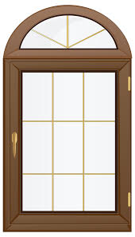






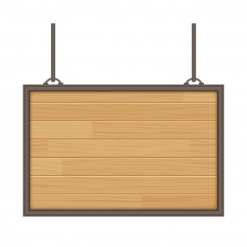

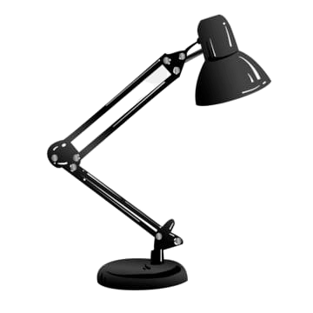
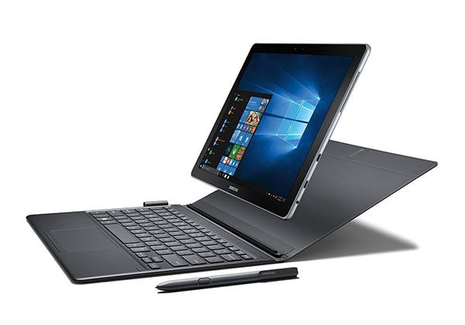






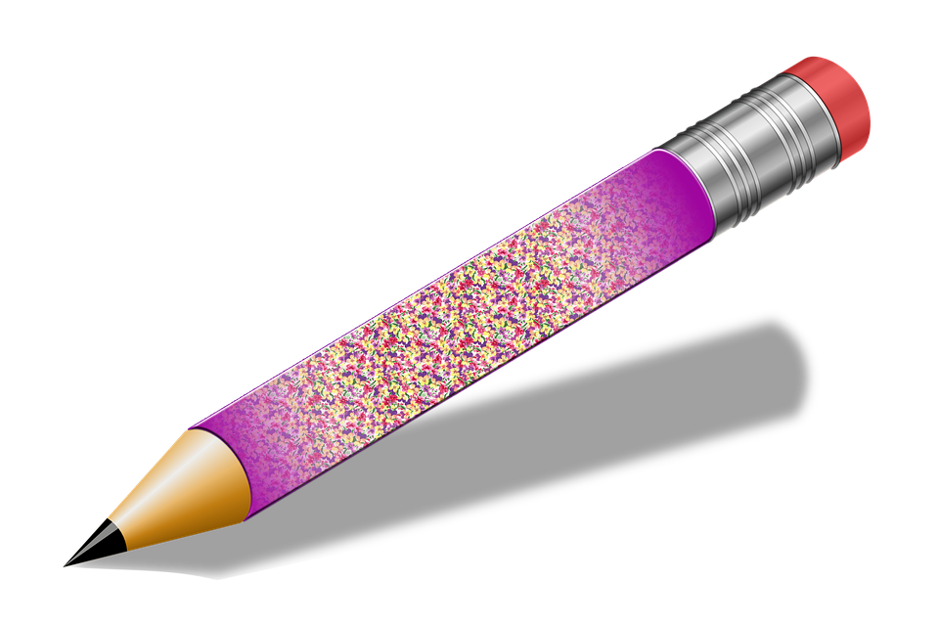
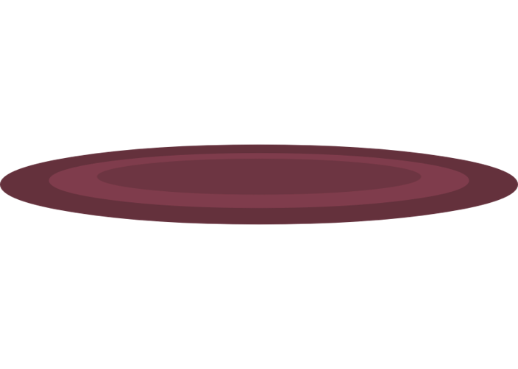

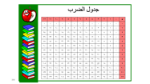
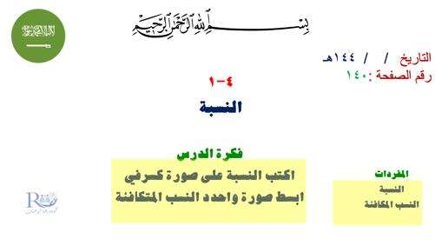

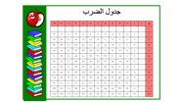


Slide 2



٧-٨
التبليط والمضلعات

Slide 3



التاريخ / / ١٤٤هـ
رقم الصفحة :
التبليط والمضلعات

Slide 4
جدول الضرب
x | ٠ | ١ | ٢ | ٣ | ٤ | ٥ | ٦ | ٧ | ٨ | ٩ | ١٠ | ١١ | ١٢
٠ | ٠ | ٠ | ٠ | ٠ | ٠ | ٠ | ٠ | ٠ | ٠ | ٠ | ٠ | ٠ | ٠
١ | ٠ | ١ | ٢ | ٣ | ٤ | ٥ | ٦ | ٧ | ٨ | ٩ | ١٠ | ١١ | ١٢
٢ | ٠ | ٢ | ٤ | ٦ | ٨ | ١٠ | ١٢ | ١٤ | ١٦ | ١٨ | ٢٠ | ٢٢ | ٢٤
٣ | ٠ | ٣ | ٦ | ٩ | ١٢ | ١٥ | ١٨ | ٢١ | ٢٤ | ٢٧ | ٣٠ | ٣٣ | ٣٦
٤ | ٠ | ٤ | ٨ | ١٢ | ١٦ | ٢٠ | ٢٤ | ٢٨ | ٣٢ | ٣٦ | ٤٠ | ٤٤ | ٤٨
٥ | ٠ | ٥ | ١٠ | ١٥ | ٢٠ | ٢٥ | ٣٠ | ٣٥ | ٤٠ | ٤٥ | ٥٠ | ٥٥ | ٦٠
٦ | ٠ | ٦ | ١٢ | ١٨ | ٢٤ | ٣٠ | ٤٦ | ٤٢ | ٤٨ | ٥٤ | ٦٠ | ٦٦ | ٧٢
٧ | ٠ | ٧ | ١٤ | ٢١ | ٢٨ | ٣٥ | ٤٢ | ٤٩ | ٥٦ | ٦٣ | ٧٠ | ٧٧ | ٨٤
٨ | ٠ | ٨ | ١٦ | ٢٤ | ٣٢ | ٤٠ | ٤٨ | ٥٦ | ٦٤ | ٧٢ | ٨٠ | ٨٨ | ٩٦
٩ | ٠ | ٩ | ١٨ | 27 | ٣٦ | ٤٥ | ٥٤ | ٦٣ | ٧٢ | ٨١ | ٩٠ | ٩٩ | ١٠٨
١٠ | ٠ | ١٠ | ٢٠ | ٣٠ | ٤٠ | ٥٠ | ٦٠ | ٧٠ | ٨٠ | ٩٠ | ١٠٠ | ١١٠ | ١٢٠
١١ | ٠ | ١١ | ٢٢ | ٣٣ | ٤٤ | ٥٥ | ٦٦ | ٧٧ | ٨٨ | ٩٩ | ١١٠ | ١٢١ | ١٣٢
١٢ | ٠ | ١٢ | ٢٤ | ٣٦ | ٤٨ | ٦٠ | ٧٢ | ٨٤ | ٩٦ | ١٠٨ | ١٢٠ | ١٣٢ | ١٤٤

Slide 5

لوحة تعزيز النجوم

Slide 6
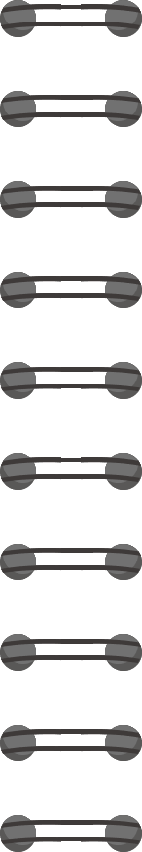
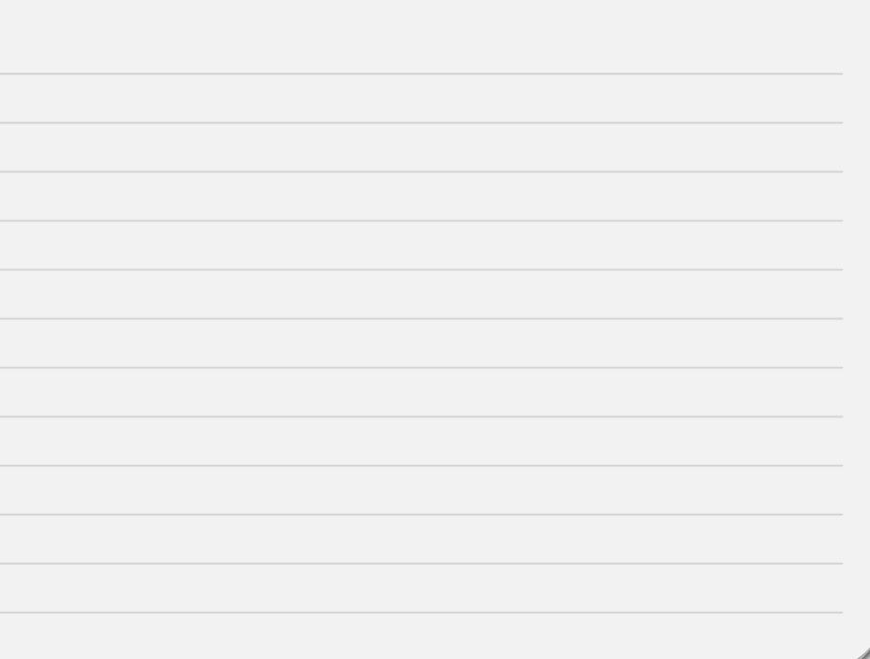
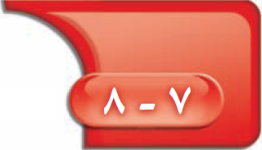


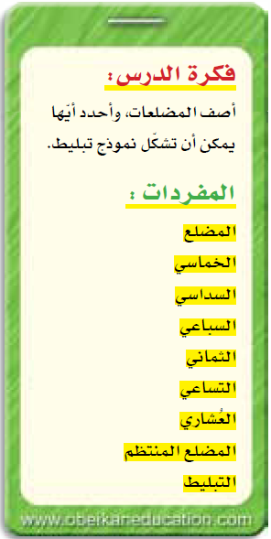


Slide 7


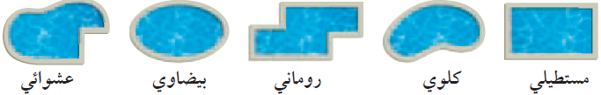






ب
أ
منحنيات
مضلعات

Slide 8
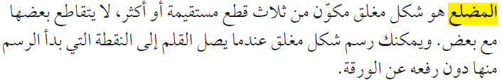
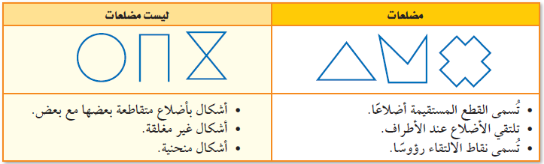

Slide 9

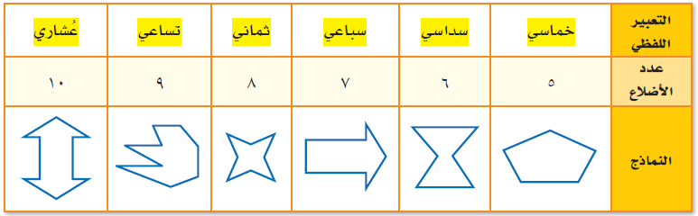
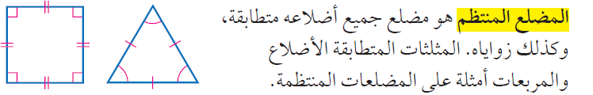

Slide 10


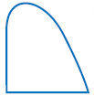

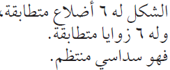


Slide 11

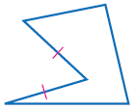
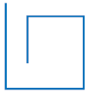
خماسي غير منتظم
ليس مضلعا
لأنه غير مغلق

Slide 12

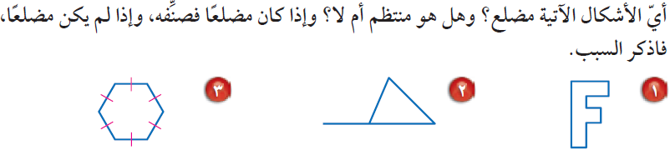
سداسي منظم
ليس مضلعا
لأنه غير مغلق
عشاري غير منتظم

Slide 13
^{٥}١٨٠
^{٥}١٨٠
^{٥}٥٤٠
٣ × ^{٥}١٨٠ =
مجموع قياسات زوايا الخماسي =
^{٥}١٨٠
^{٥}٥٤٠
^{٥}١٠٨
=
قياس زاوية الخماسي =
٥

Slide 14

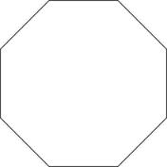
^{٥}١٨٠
^{٥}١٨٠
^{٥}١٨٠
^{٥}١٠٨٠
٦ × ^{٥}١٨٠ =
مجموع قياسات زوايا الثماني =
^{٥}١٨٠
^{٥}١٨٠
^{٥}١٠٨٠
^{٥}١٣٥
=
قياس زاوية الثماني =
^{٥}١٨٠
٨

Slide 15
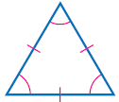
^{٥}١٨٠
مجموع قياسات زوايا المثلث =
^{٥}١٨٠
^{٥}٦٠
=
قياس زاوية المثلث المتطابق الأضلاع =
٣

Slide 16
^{٥}١٨٠
^{٥}٧٥٠
مجموع قياسات زوايا السداسي =
٤ × ^{٥}١٨٠ =
^{٥}١٨٠
^{٥}١٨٠
^{٥}١٨٠
^{٥}٧٢٠
^{٥}١٢٠
=
قياس زاوية السداسي المنتظم =
٦

Slide 17
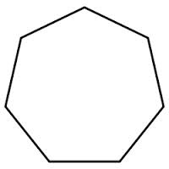
^{٥}١٨٠
^{٥}١٨٠
^{٥}٩٠٠
٥ × ^{٥}١٨٠ =
مجموع قياسات زوايا السباعي =
^{٥}١٨٠
^{٥}١٨٠
^{٥}٩٠٠
^{٥}١٨٠
^{٥}١٢٨.٦
≈
قياس زاوية السباعي المنتظم =
٧

Slide 18
ما ذا تلاحظ على مجموع الزوايا الموضحة على كل شكل ؟
^{٥}٩٠
^{٥}٩٠
^{٥}٩٠
^{٥}١٢٠
^{٥}٩٠
^{٥}١٢٠
^{٥}٣٦٠
^{٥}٣٦٠
^{٥}١٢٠
عدد زوايا الرؤوس الملتقية
^{٥}٣٦٠ ÷ ^{٥}٩٠ =
^{٥}٣٦٠ ÷ ^{٥}١٢٠ =
٤
٣
أي أن ^{٥}٣٦٠ تقبل القسمة على قياس الزاوية بدون باق .
لكي نستطيع عمل تبليط من الشكل يجب أن تقبل ^{٥}٣٦٠ القسمة على قياس زاوية الشكل بدون باق .
نستنتج أن :

Slide 19

لكي يستطيع علي عمل تبليط من الشكل يجب أن تقبل ⁵360 القسمة على قياس زاوية الشكل بدون باق .
^{٥}١٠٨
٣.٣
^{٥}٣٦٠ ÷ ^{٥}١٠٨ =
^{٥}١٠٨
^{٥}١٠٨
يوجد باق
لا يستطيع علي استعمال بلاط خماسي الشكل لتبليط غرفته .

Slide 20
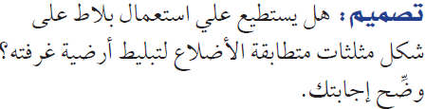
لكي يستطيع علي عمل تبليط من الشكل يجب أن تقبل ⁵360 القسمة على قياس زاوية الشكل بدون باق .
٦
^{٥}٣٦٠ ÷ ^{٥}٦٠ =
لا يوجد باق
يستطيع علي استعمال بلاط على شكل مثلث متطابق الأضلاع لتبليط غرفته .
⁵108

Slide 21

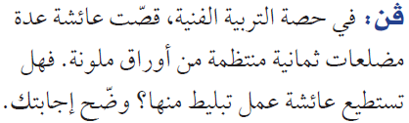
لكي تستطيع عائشة عمل تبليط من الشكل يجب أن تقبل ⁵360 القسمة على قياس زاوية الشكل بدون باق .
^{٥}١٣٥
قياس زاوية الثماني المنتظم =
٢.٧
^{٥}٣٦٠ ÷ ^{٥}١٣٥ ≈
يوجد باق
لا تستطيع عائشة استعمال بلاط ثماني الشكل لعمل التبليط .
⁵108

Slide 22


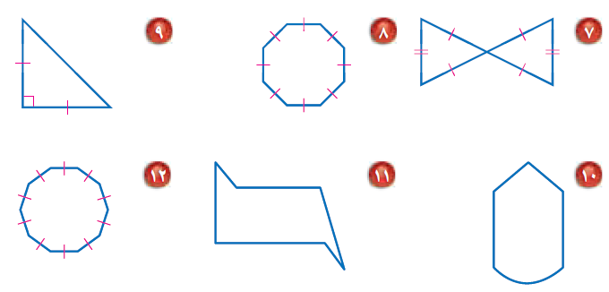
الشكل ليس مضلع ، لأن فيه أضلاع متقاطعة
الشكل مضلع ثلاثي ، غير منتظم
الشكل مضلع ثماني منتظم
الشكل مضلع عٌشاري منتظم
الشكل مضلع سداسي ، غير منتظم
الشكل ليس مضلع ، لأن له جانباً منحنياً

Slide 23


مجموع قياسات زوايا المضلع = (ن ـــ ٢) × ^{٥}١٨٠
مجموع قياسات زوايا المضلع = (ن ـــ ٢) × ^{٥}١٨٠
مجموع قياسات زوايا المضلع التساعي المنتظم = (٩ ـــ ٢) × ^{٥}١٨٠ ˚
مجموع قياسات زوايا المضلع العشاري المنتظم = (١٠ ـــ ٢) × ^{٥}١٨٠
= ٧ × ^{٥}١٨٠ ˚ = ^{٥}١٢٦٠
^{٥}١٤٠
^{٥}١٢٦٠
^{٥}١٤٤
^{٥}١٤٤٠
=
٩
فإن قياس زاوية المضلع التساعي منتظم=
=
فإن قياس زاوية المضلع العشاري منتظم=
١٠
إذن ، فقياس كل زاوية في المضلع التساعي المنتظم = ^{٥}١٤٠ ˚
إذن ، فقياس كل زاوية في المضلع العشاري المنتظم = ^{٥}١٤٤ ˚
= ٨ × ^{٥}١٨٠ =
= ^{٥}١٤٤

Slide 24


نتعامل مع عدد أضلاع المضلع
مجموع قياسات زوايا المضلع = (ن ـــ ٢) × ^{٥}١٨٠
مجموع قياسات زوايا المضلع = (ن ـــ ٢) × ^{٥}١٨٠
مجموع قياسات زوايا المضلع 11 المنتظم = (١١ ـــ ٢) × ^{٥}١٨٠
مجموع قياسات زوايا المضلع الرباعي المنتظم = (٤ ـــ ٢) × ^{٥}١٨٠ ˚
= ٩ × ^{٥}١٨٠ = ١٦٢٠˚
= ٢ × ^{٥}١٨٠ = ^{٥}٣٦٠
١٤٧٫٣ ˚
١٦٢٠ ˚
^{٥}٩٠
^{٥}٣٦٠
=
فإن قياس زاوية المضلع 11 منتظم=
=
فإن قياس زاوية المضلع الرباعي منتظم=
١١
٤
إذن ، فقياس كل زاوية في المضلع 11 المنتظم = ١٤٧٫٣ ˚
إذن ، فقياس كل زاوية في المضلع الرباعي المنتظم = ^{٥}٩٠

Slide 25
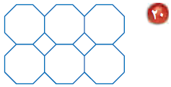
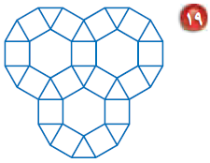

المضلعات هي : ثماني ، مربع
المضلعات هي : سداسي ، مثلث
المضلعات هي : سداسي ، مربع ، مثلث

